Slide 1

فتح ملف او مجلد
م.رواء ابراهيم عيسى

Slide 2

فتح ملف او مجلد
لفتح ملف او مجلد موجود على سطح المكتب نتبع احد الطرق التالية
1) نحدد الملف او المجلد ثم نضغط من لوحة المفاتيح
LC ENTER
RC Open 2) 3) النقر المزدوج على الملف او المجلد

Slide 3
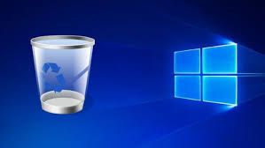
تنظيف سلة المهملات

Slide 4

تنظيف سلة المهملات
RC Empty recycle bin 1) نضغط بزر الفأرة الأيمن على ايقونة سلة المهملات على سطح االمكتب ونختار ايعاز Empty recycle bin
2) نفتح ايقونة سلة المهملات بأحدى طرق الفتح ثم نختار ايعاز Empty recycle bin

Slide 5

طرق عرض الملفات

Slide 6
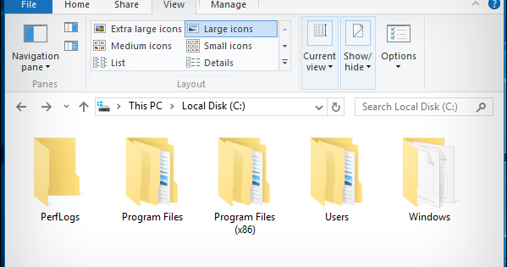

Slide 7
